Slide 1

MAnagement

Slide 2

Co je management?
Obchodní disciplína
Lidská činnost ve firmě
Teoretická věda
Schopnost řídit firmu

Slide 3
Kdo je manažer
= Osoba, která řídí něco nebo někoho
Základní manažerské úkoly:
Odpovědnost za další lidskou práci
Plánování práce
Přidělování zdrojů
Kontrola

Slide 4
Funkce managementu
Plánování
Organizování
Zaměstnanci
Vedení
Kontrola

Slide 5

Plánování
= Jak dosáhnout určitého cíle

Slide 6
Typy plánů
V závislosti na čase:
  Dlouhodobý záměr (5 a více let)
  Střednědobý plán (1-5 let)
  Krátkodobý plán (do 1 roku)
Podle ovládání:
  strategický plán
  taktický plán
  Operační plán
Podle územní řízení - například Výrobní program, personální plán, finanční plán ...

Slide 7
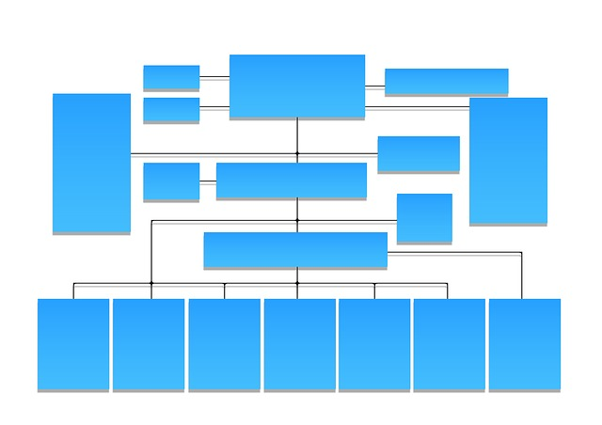
Organizování
přidělování práce a udělení oprávnění
Cílem je navrhnout organizační strukturu
Typy organizačních struktur:
funkční struktura
divizní struktura
matice

Slide 8
Personalistika
= Zahrnuje i lidské zdroje plánují a pracují se zaměstnanci
Společnost musí najít lidi s:
správné dovednosti
znalosti
Schopnosti být správným zaměstnancem na správném místě.

Slide 9

Personalistika
To zahrnuje spoustu práce se zaměstnanci:
Nábor
Výběr
Školení
Rozvoj
vzdělávání
Atd

Slide 10
Vedení
= Firma musí udělat víc než jen plánovat, organizovat a řešit personalistiku k dosažení cíle. Manažeři se musí také vést.
To zahrnuje:
motivování
Komunikace
vedení
povzbuzování

Slide 11

Kontrola
Obsahuje
Stanovení norem nebo standartů
Porovnání skutečnosti vůči normám
Léčbu nežádoucího

Slide 12
Typy kontrol
V závislosti na čase:
Dopředná regulace
Současné řízení
zpětnovazební řízení
Podle délky:
kontinuální
pravidelné
nepravidelný
Částečné kontrola nebo komplexní kontrola

Slide 13
Resources:
http://www.cliffsnotes.com/more-subjects/principles-of-management/the-nature-of-management/functions-of-managers
http://education-portal.com/academy/lesson/types-of-planning-strategic-tactical-operational-contingency-planning.html#lesson
http://smallbusiness.chron.com/different-types-organizational-structure-723.html
http://www.cliffsnotes.com/more-subjects/principles-of-management/staffing-and-human-resource-management/staffing-as-a-management-function
www.pixabay.com

